Slide 1




Réalisé par: Safa Hloul
Hanae Terfous
Ilhame Ed-dahouz
Année universitaire:2025/2026
Encadrée par: Mme Khadija Telmeçani

Slide 2
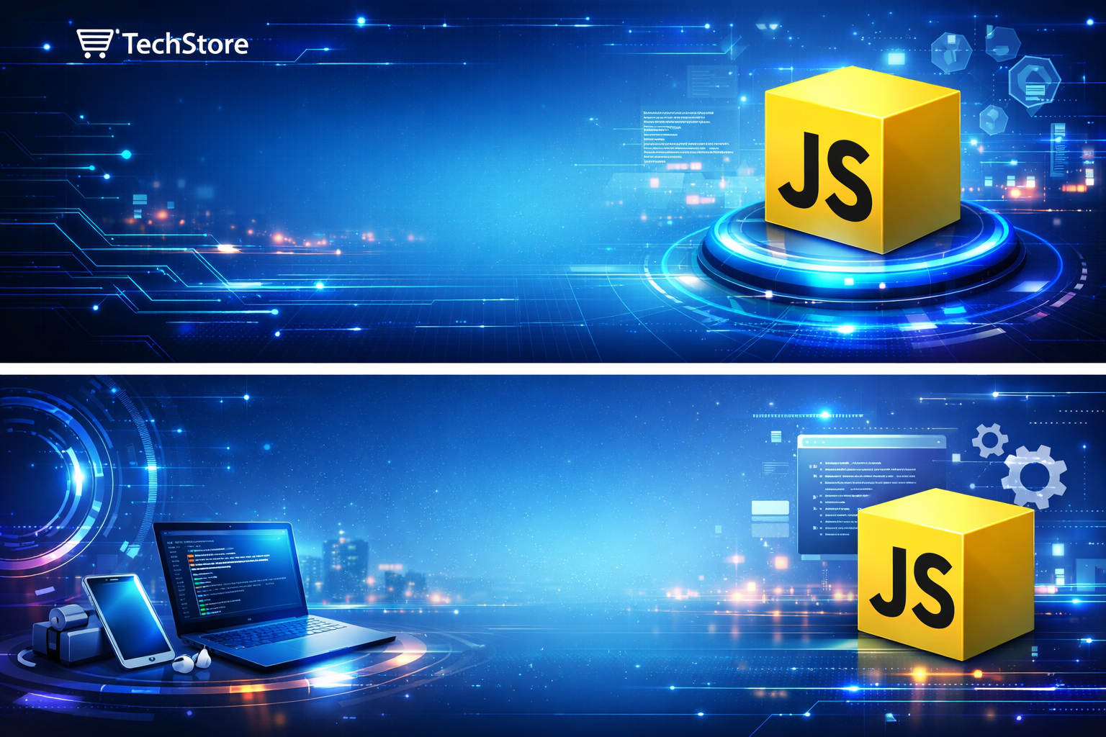
Introduction
Dans un contexte où les entreprises recherchent des solutions de gestion efficaces et accessibles, cette application offre aux administrateurs un outil moderne et intuitif pour gérer leurs produits, organiser leurs catégories et suivre leurs indicateurs de performance en temps réel.
Ce qui rend ce projet particulièrement intéressant sur le plan technique, c'est qu'il a été entièrement développé avec les technologies web fondamentales, HTML5 pour structurer l'application de manière sémantique, CSS3 pour créer une interface moderne avec des animations fluides et un design responsive, et surtout JavaScript pour toute la logique applicative. L'accent a été mis sur la manipulation directe du DOM, ce qui signifie que chaque interaction utilisateur - que ce soit l'ajout d'un produit, la recherche ou le tri - déclenche une mise à jour dynamique de l'interface sans rechargement de la page. Cette approche sans framework externe garantit non seulement d'excellentes performances, mais démontre également une maîtrise approfondie des mécanismes fondamentaux du développement web front-end.
Au cours de cette présentation, on va découvrir les principales fonctionnalités de l'application : le tableau de bord avec ses graphiques interactifs, le système complet de gestion des produits avec recherche et tri en temps réel, la gestion des catégories, ainsi que l'intégration d'une API externe pour enrichir le catalogue. Vous verrez comment une architecture bien pensée, basée sur une programmation orientée objet en JavaScript pur, permet de créer une application professionnelle, maintenable et évolutive.

Slide 3
Sommaire
Table des Sections
1.
4.
Introduction
Démonstartions
2.
5.
Sommaire
Conclusion
3.
Objectifs et buts

Slide 4
Objectifs
Objectifs du
TechStore
I
II
III
IV
Expérience utilisateur fluide
Catalogue diversifié
Sécurité des transactions
Gestion efficace pour les administrateurs
La plateforme n’est pas seulement destinée aux clients : elle permet également aux administrateurs de suivre les ventes, gérer les stocks et analyser les performances des produits.
L’interface de TechStore est conçue pour que les utilisateurs puissent naviguer facilement, rechercher et filtrer les produits rapidement. L’objectif est de réduire le temps de recherche.
TechStore vise à regroupe
une large gamme de produits. Le but est d’assurer que les utilisateurs trouvent tout ce dont ils ont besoin sur une seule plateforme, avec des informations détaillées sur chaque produit
TechStore intègre des mécanismes de cryptage et des protocoles de paiement sécurisés pour protéger les informations personnelles et financières des utilisateurs.

Slide 5
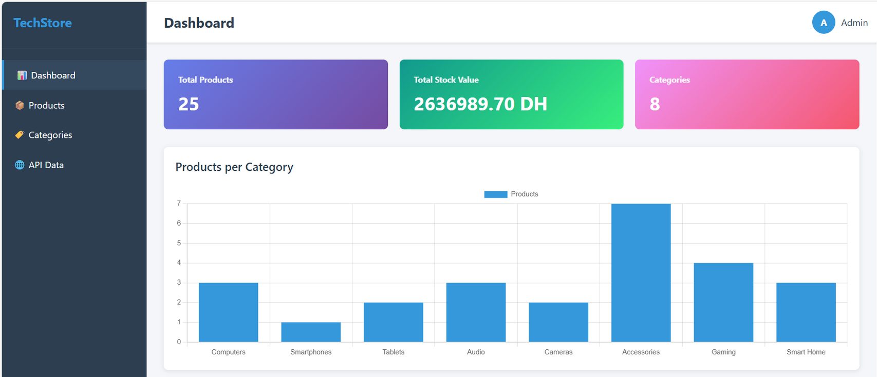
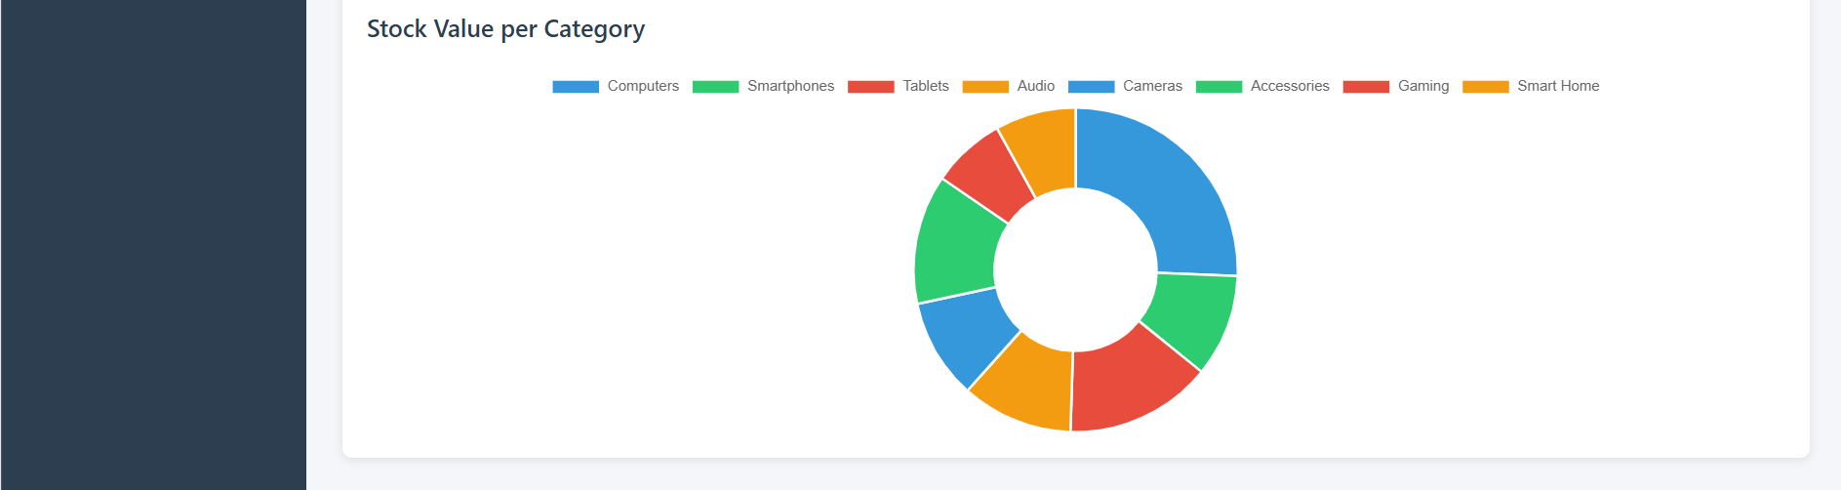
1- 📊 Dashboard
Cette partie représente le tableau de bord de l’application TechStore.
Elle affiche les statistiques générales du magasin ainsi que des graphiques pour visualiser les produits et le stock par catégorie.

Slide 6
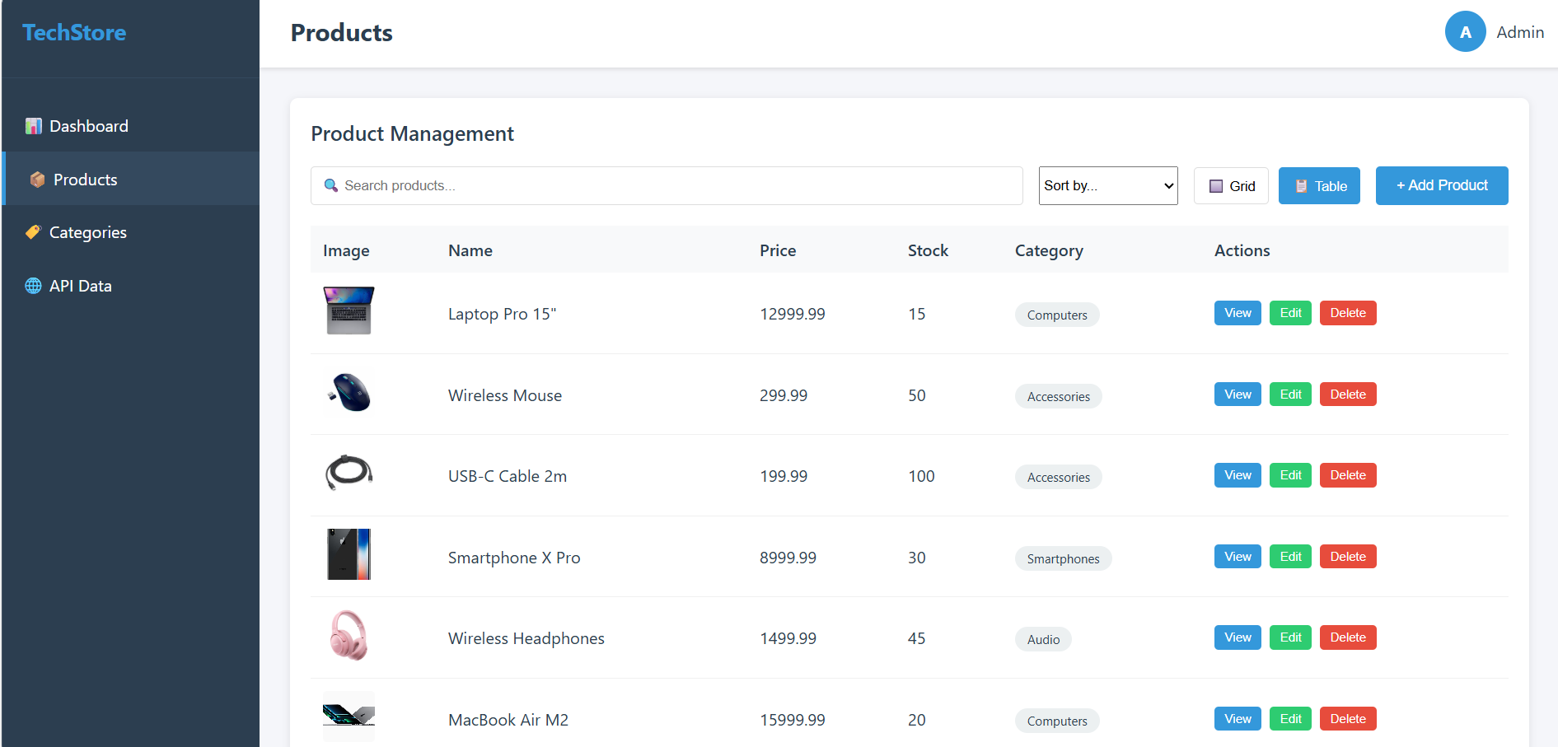
2- 📦 Gestion des produits
Cette interface permet la gestion des produits du magasin.
L’administrateur peut consulter la liste des produits avec leur prix, stock et catégorie.
Il est possible de rechercher, trier, ajouter, modifier ou supprimer un produit.

Slide 7
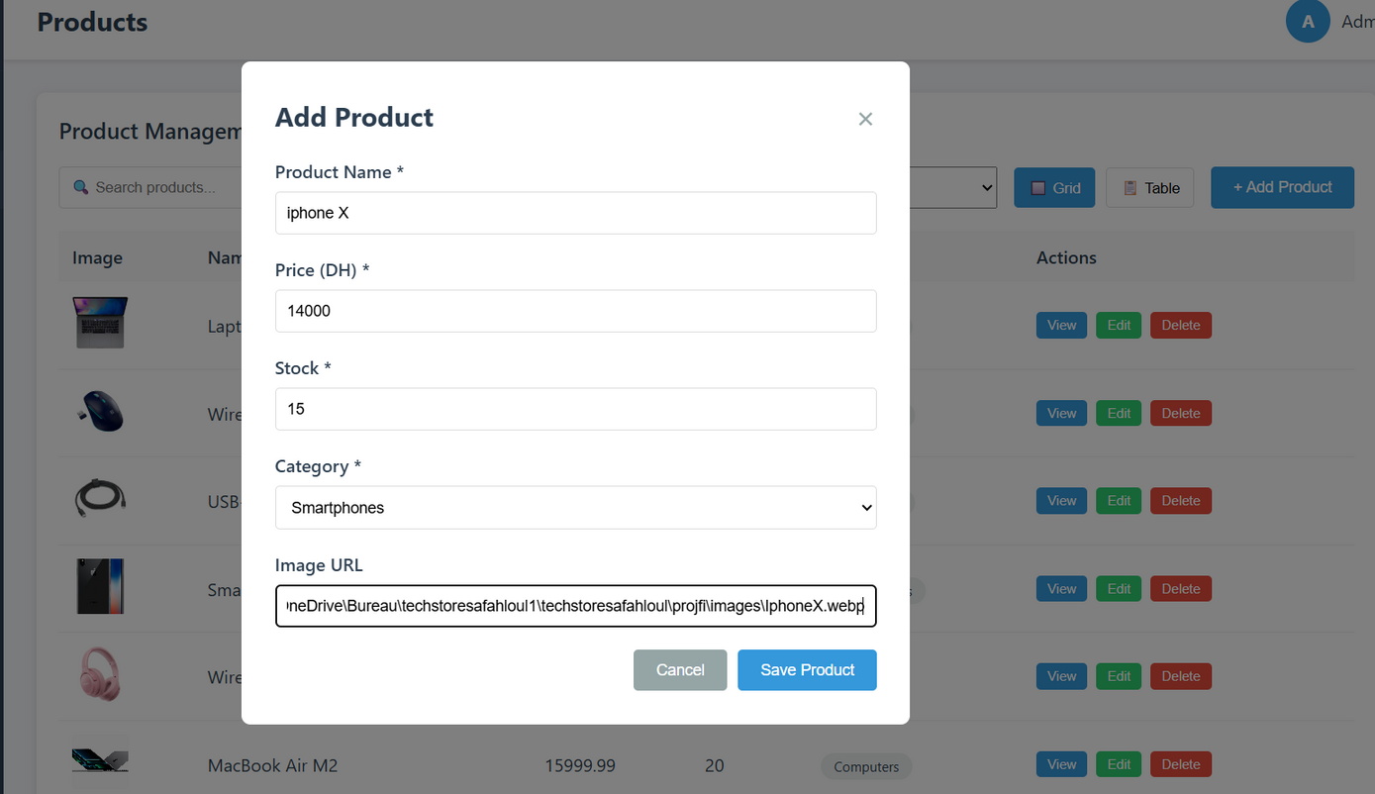

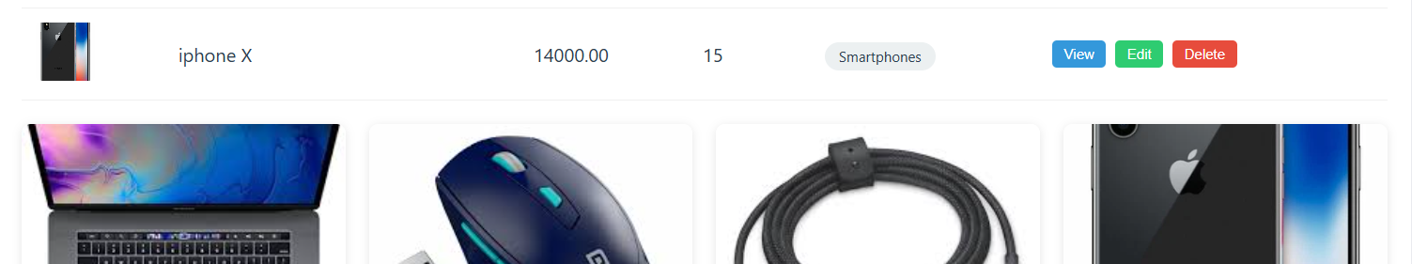
2- 📦 Gestion des produits
Après l’ajout d’un produit via le formulaire, celui-ci apparaît automatiquement dans la liste des produits.
Cette fonctionnalité permet à l’administrateur de vérifier rapidement les informations du produit et de le gérer (voir, modifier ou supprimer).

Slide 8
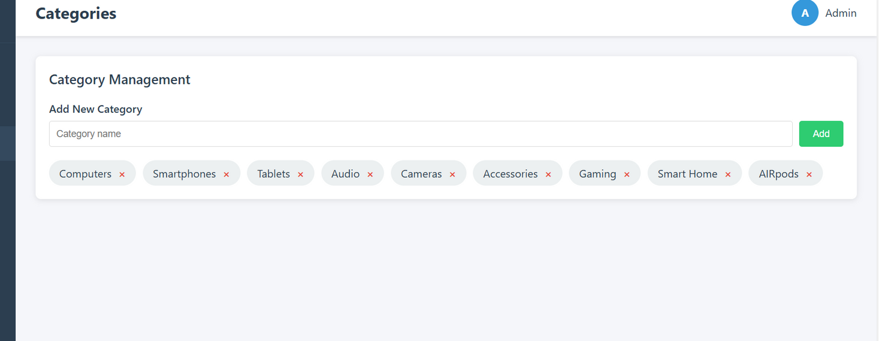
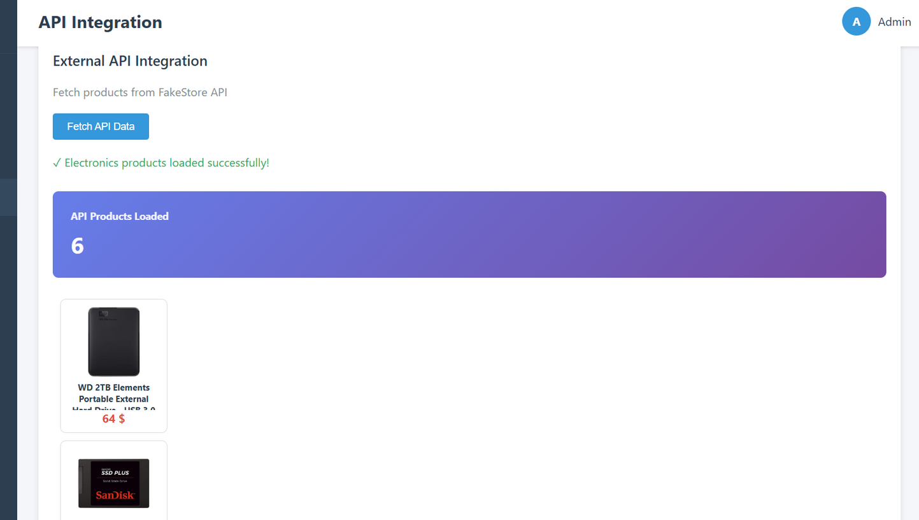
3- 📂 Gestion des catégories
Cette interface permet d’ajouter, d’afficher et de supprimer facilement les catégories des produits.
4- 🔗 API Intégration
Cette section permet d’importer en un clic des produits depuis une API externe, avec affichage automatique des articles, de leur prix et du nombre total chargé dans TechStore.

Slide 9
Conclusion
En conclusion, le projet TechStore Dashboard illustre parfaitement comment les technologies web fondamentales - HTML5, CSS3 et JavaScript avec manipulation du DOM - peuvent être utilisées pour créer une application professionnelle et performante. Ce projet a permis de développer une solution complète de gestion de catalogue produits, intégrant des fonctionnalités avancées telles que la recherche en temps réel, la visualisation de données par graphiques interactifs, et l'intégration d'APIs externes. Au-delà de l'aspect fonctionnel, ce travail démontre une maîtrise approfondie des concepts fondamentaux du développement front-end : manipulation native du DOM, gestion d'événements, programmation orientée objet et architecture modulaire. L'application offre une base solide et évolutive qui pourrait être enrichie par l'ajout d'un backend pour la persistance des données, un système d'authentification pour sécuriser l'accès, ou encore des fonctionnalités analytiques plus avancées. Ce projet constitue ainsi une démonstration concrète des compétences acquises en développement web et représente une réalisation valorisable dans un portfolio professionnel, prouvant qu'il est possible de créer des applications modernes et efficaces en maîtrisant les fondamentaux du web.

Slide 10
Merci pour votre attention !

